Slide 1
10. LES CONSTELLATIONS:
des dessins imaginaires avec les étoiles
Source des images pour ce chapitre:
https://www.famillesrurales.org/maillet/sites/multisite.famillesrurales.org._maillet/files/ckeditor/actualites/Expos%C3%A9s/D%C3%A9couvrir%20le%20ciel%20FR%20version%20all%C3%A9g%C3%A9e%20Red.pdf
https://lejardindekiran.com/fabriquer-un-projecteur-de-constellations-modele-a-energie-solaire/

Slide 2
la couronne
Cassiopée
Céphée
la petite ourse
le Bouvier
Orion
la grande ourse
C’est l’étoile polaire qui indique le NORD.

Slide 3
la couronne
Cassiopée
Céphée
la petite ourse
le Bouvier
Orion
la grande ourse
C’est l’étoile polaire qui indique le NORD.

Slide 4
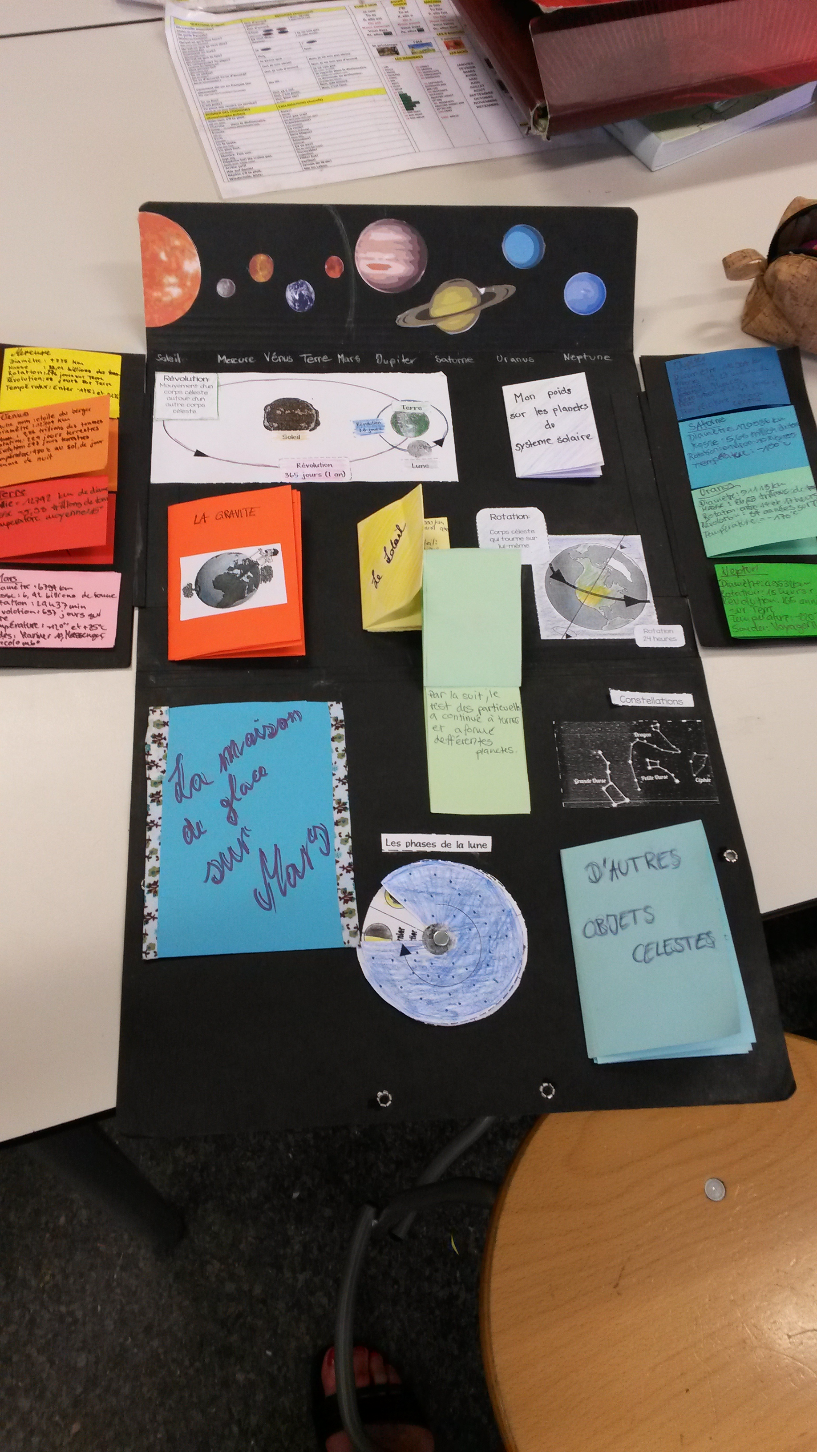
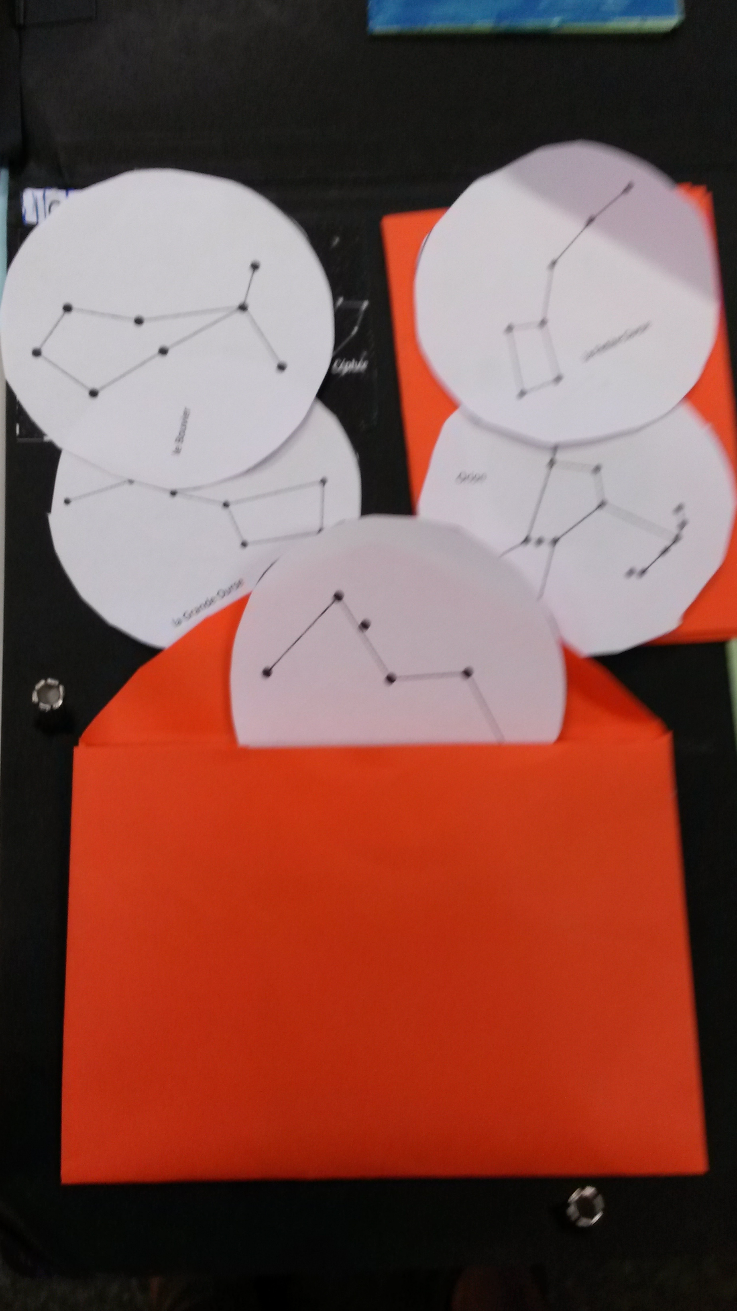
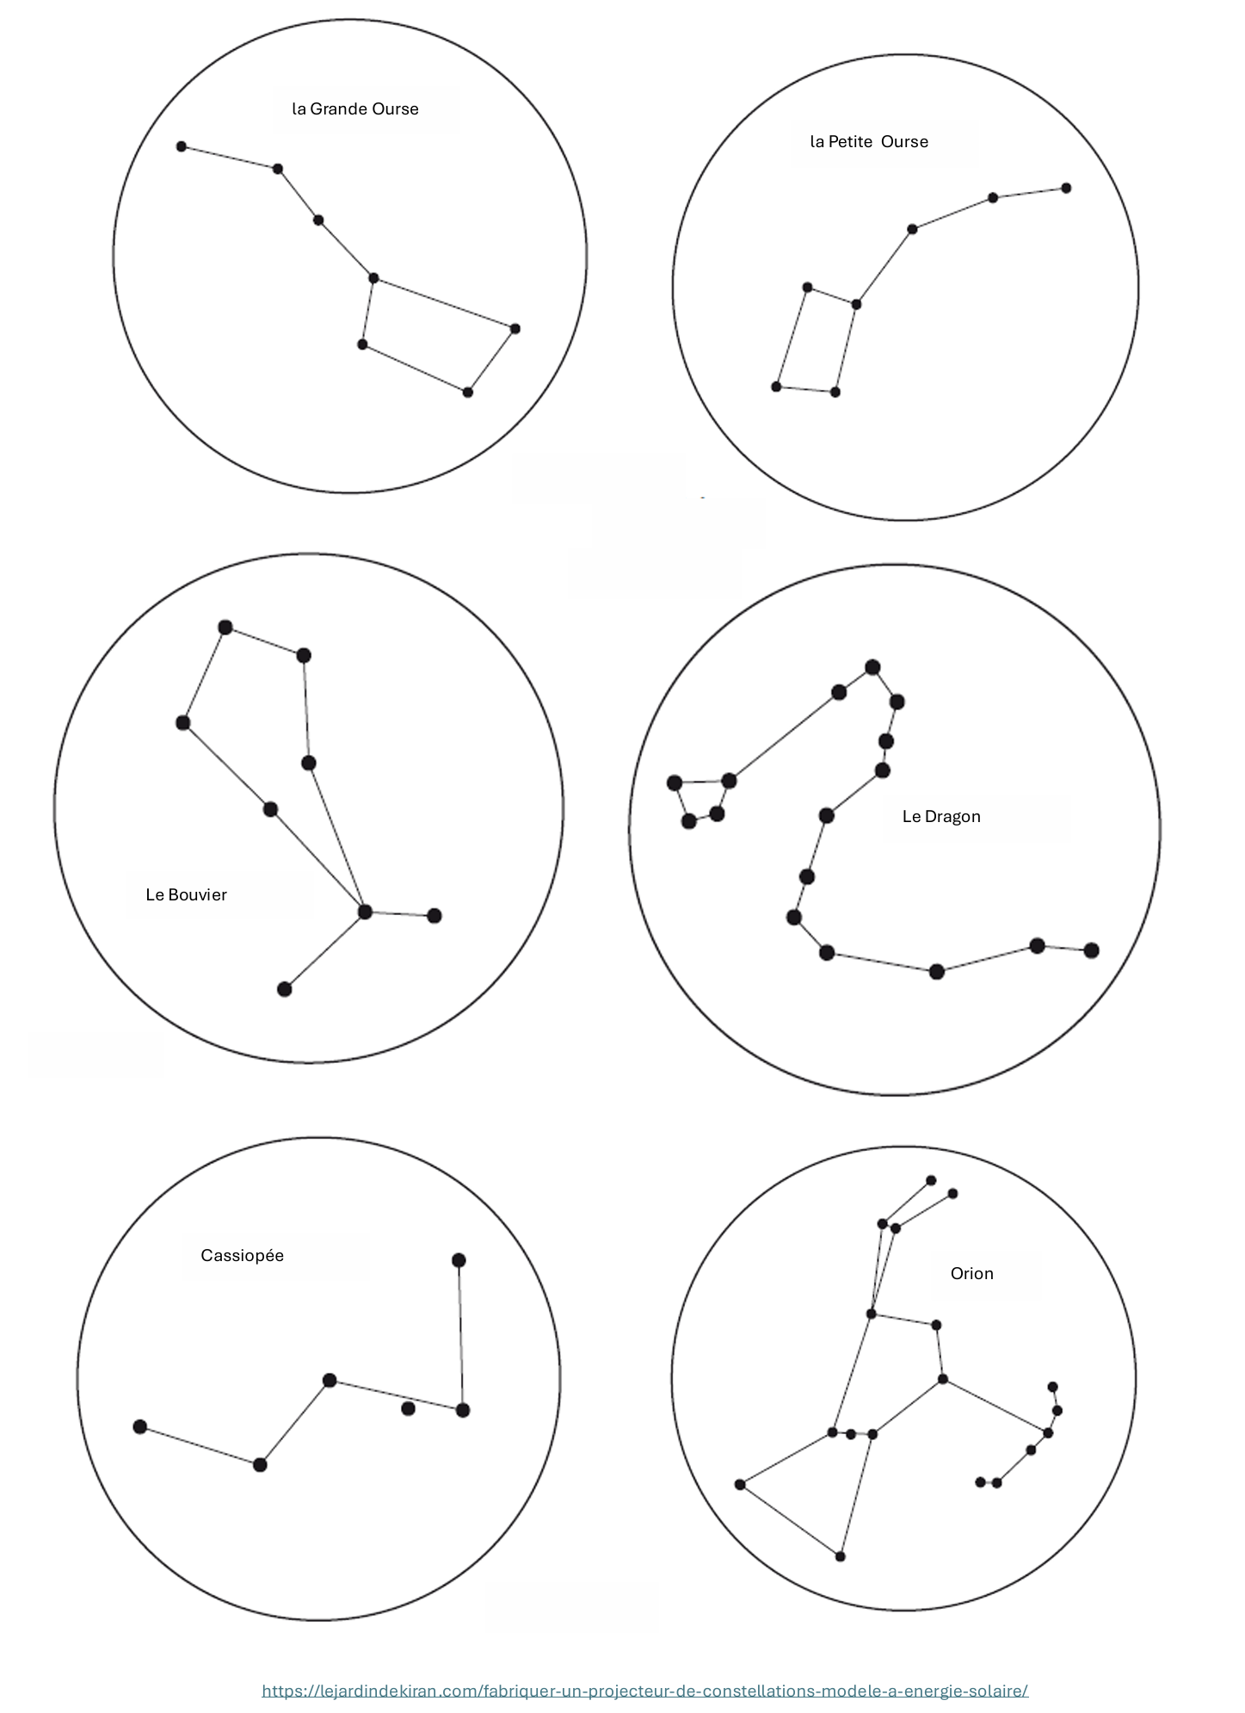
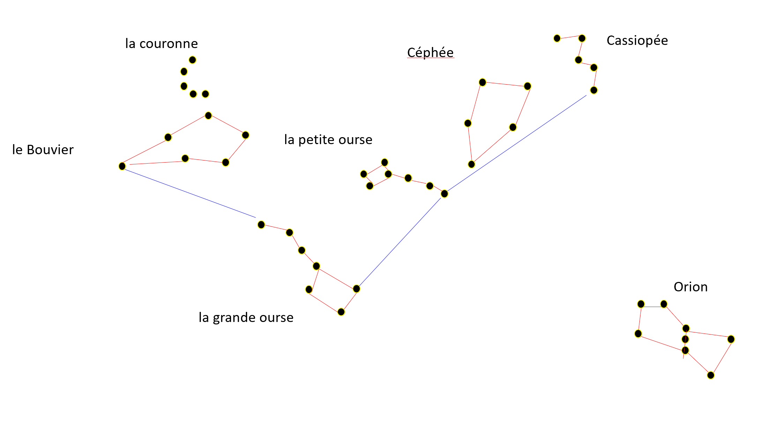
Nous continuons notre Lapbook avec les constellations
Sur une feuille A4, vous dessinez les constellations comme sur la diapositive.
Vous fabriquez une petite enveloppe.
Vous découpez les constellations de la fiche.
Vous mettez le tout dans l’enveloppe.
Vous collez l’enveloppe dans le lapbook.

Slide 5
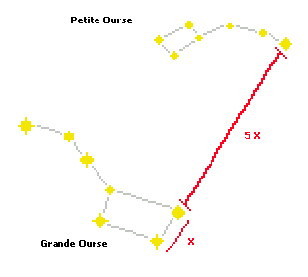
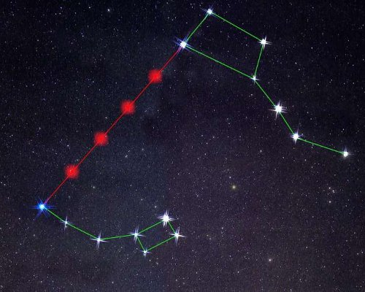
La grande ourse et la petite ourse pour trouver l’étoile polaire qui indique le Nord.
L’étoile polaire
http://www.toujourspret.com/techniques/orientation/astronomie/constellations/petite_ourse2.gif
https://omnilogie.fr/images/O/598de999957409ab57e49ec1f3d89818.jpg

Slide 6
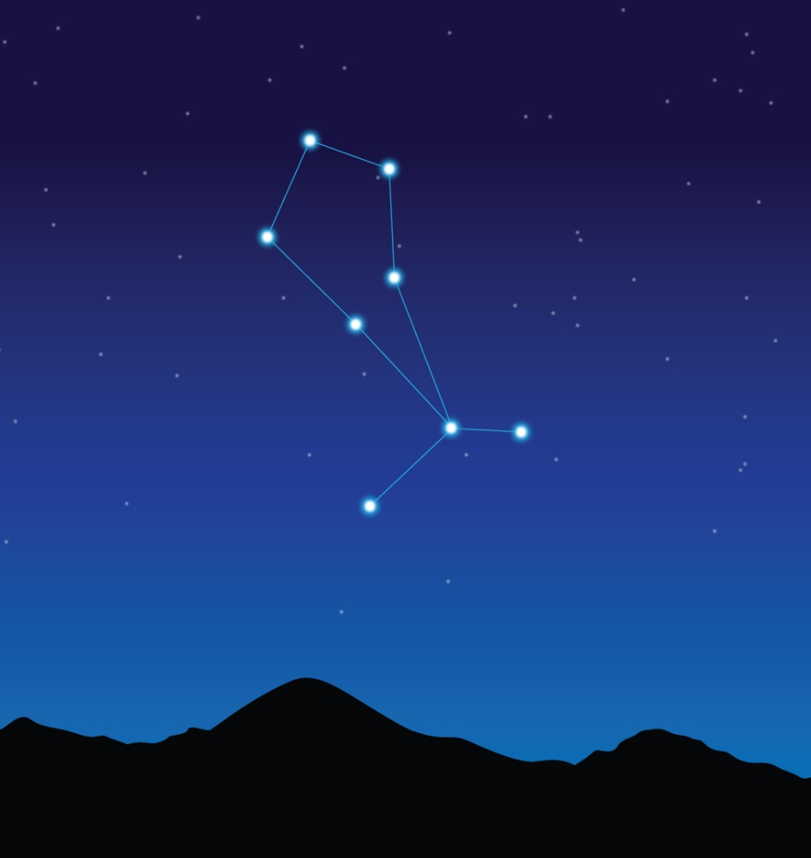
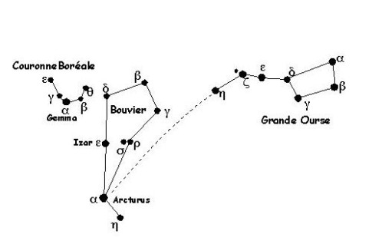
Le bouvier

Slide 7
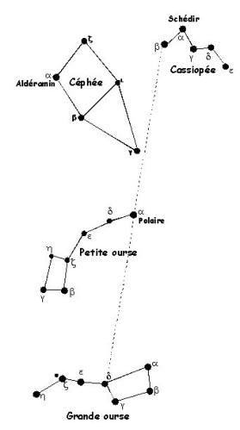
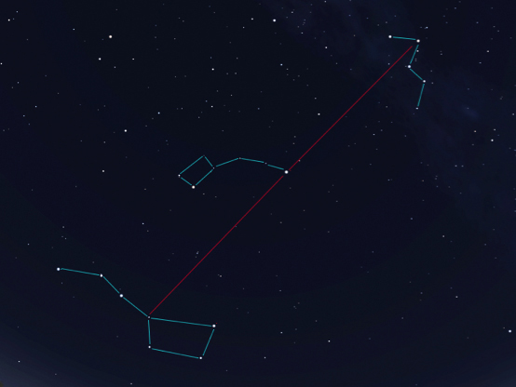
Cassiopée

Slide 8
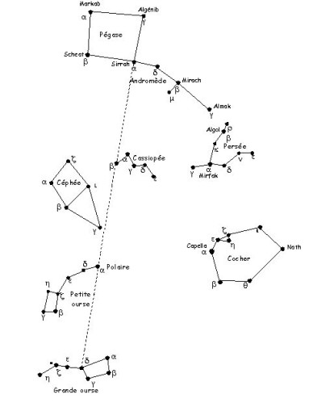
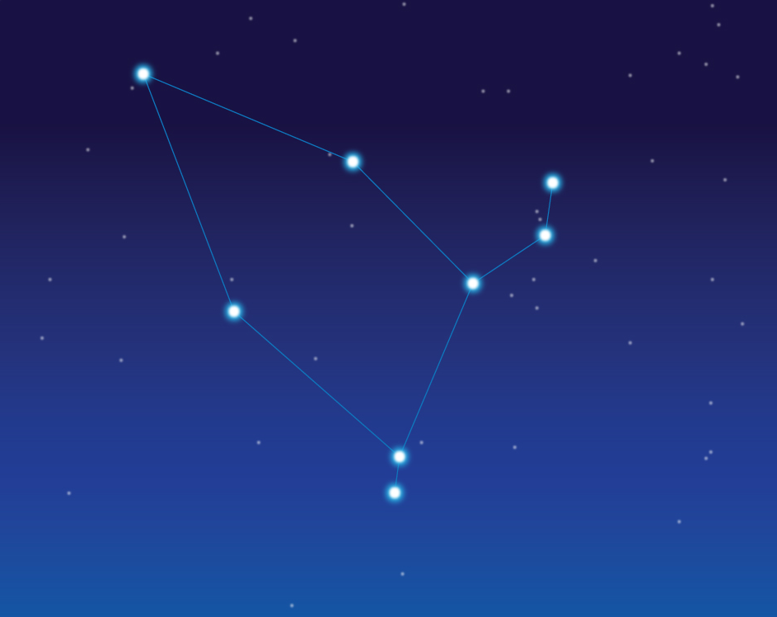
Céphee

Slide 9
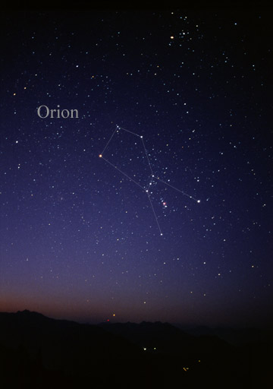
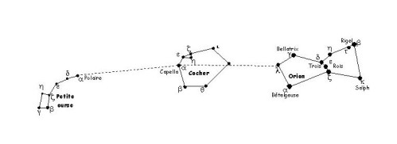
Orion

Slide 10
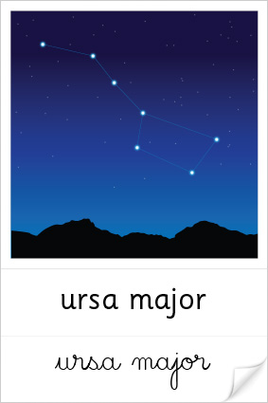
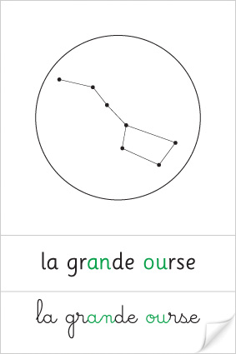

Slide 11
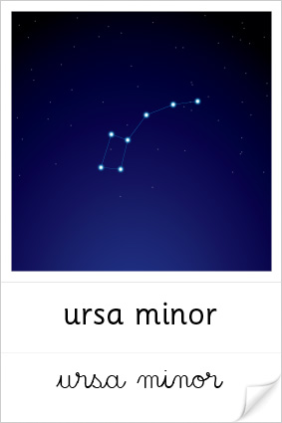
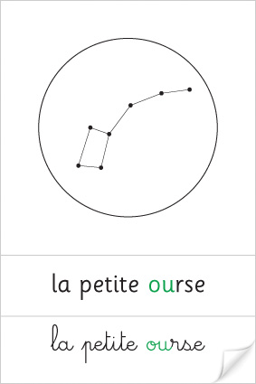

Slide 12
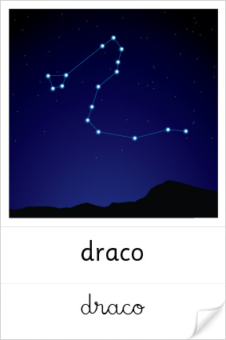
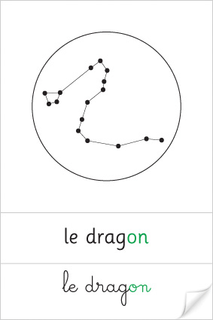

Slide 13

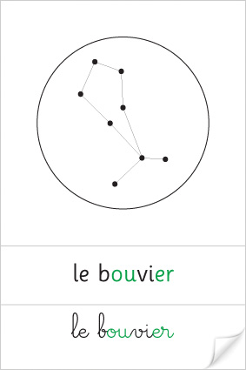

Slide 14
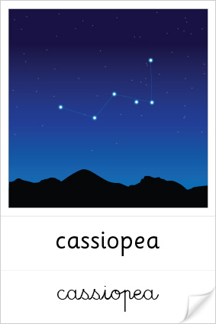
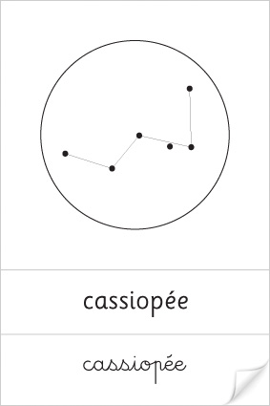

Slide 15
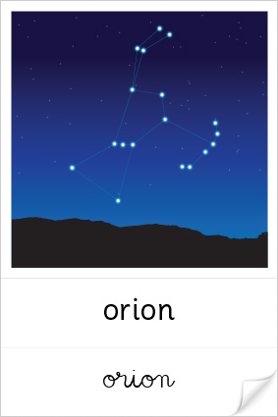
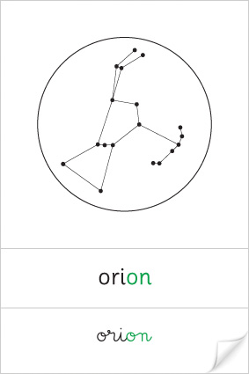

Slide 16
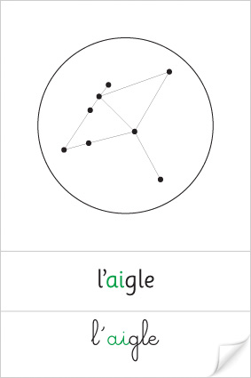
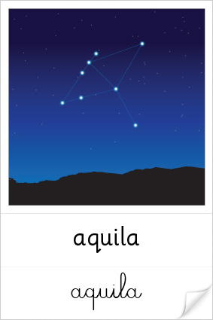

Slide 17
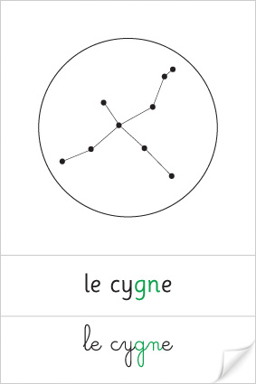
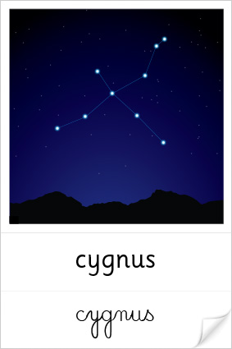

Slide 18
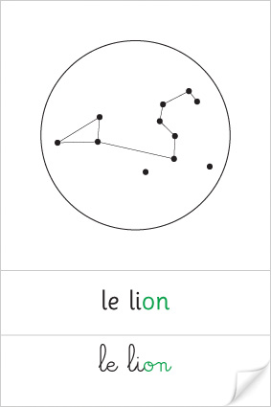
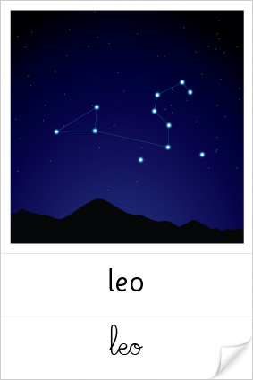

Slide 19


